Slide 1
Информационный портал
«Вестник избирательной комиссии Московской области»
http://www.izbirkommo.ru

Slide 2
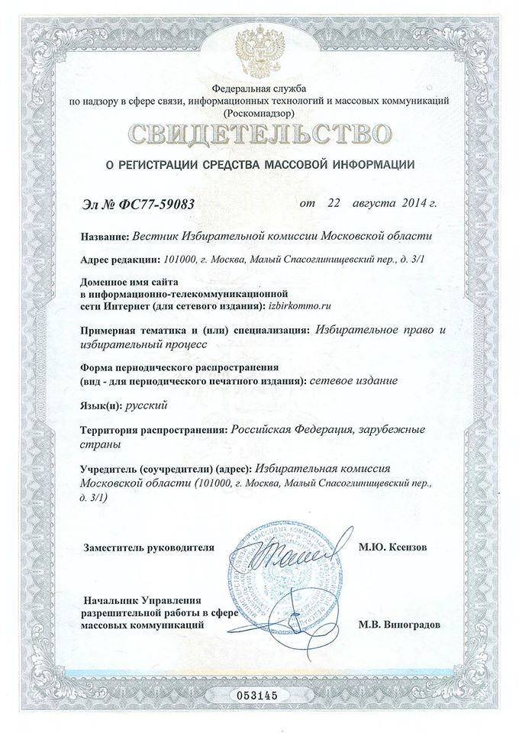
Информационный портал
«Вестник избирательной комиссии Московской области»
http://www.izbirkommo.ru

Slide 3
Информационный портал
«Вестник избирательной комиссии Московской области»
http://www.izbirkommo.ru
Свободный и круглосуточный доступ к нормативно-правовым актам Избирательной комиссии Московской области;
Информация о составах, местонахождении и телефонах избирательных комиссий муниципальных образований;
Информационные сообщения Избирательной комиссии Московской области, территориальных избирательных комиссий и избирательных комиссий муниципальных образований.

Slide 4
Информационный портал
«Вестник избирательной комиссии Московской области»
http://www.izbirkommo.ru

Slide 5
Информационный портал
«Вестник избирательной комиссии Московской области»
http://www.izbirkommo.ru

Slide 6
Информационный портал
«Вестник избирательной комиссии Московской области»
http://www.izbirkommo.ru
ССЫЛКИ
Региональные сайты политических партий;
Сайты Правительства Московской области;
ЦИК России;
РЦОИТ при ЦИК России;
НКО «Российский фонд свободных выборов»;
Официальный портал правовой информации;
Официальные группы Избирательной комиссии Московской области в социальных сетях

Slide 7
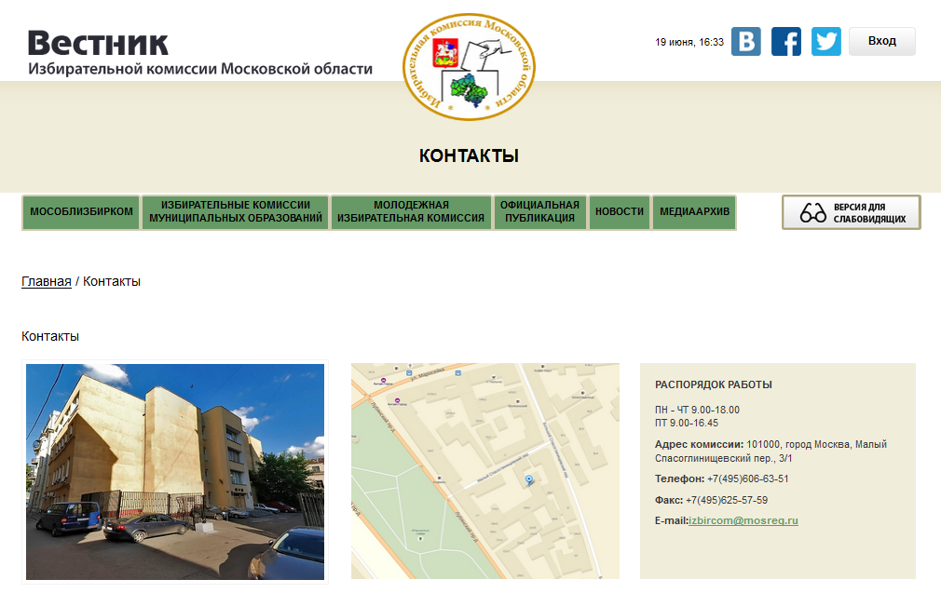
Информационный портал
«Вестник избирательной комиссии Московской области»
http://www.izbirkommo.ru

Slide 8
Информационный портал
«Вестник избирательной комиссии Московской области»
http://www.izbirkommo.ru
Преимущества
Является средством массовой информации;
Содержит информацию о всей системе избирательных комиссий Московской области;
Круглосуточное обновление;
Доступность;
Больший охват читателей;
Интернет технологии менее затратные;
Наличие обратной связи.

Slide 9
Информационный портал
«Вестник избирательной комиссии Московской области»
http://www.izbirkommo.ru
Статистика посещаемости

